Slide 1
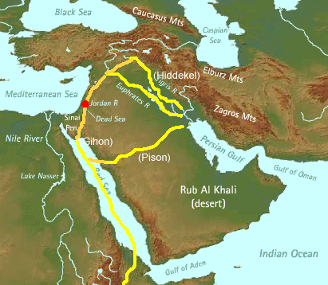
伊甸园与古近东的地理
Dr. Rick Griffith • 新加坡社学院 • BibleStudyDownloads.org

Slide 2

现今的世界

Slide 3


现代的中东

Slide 4
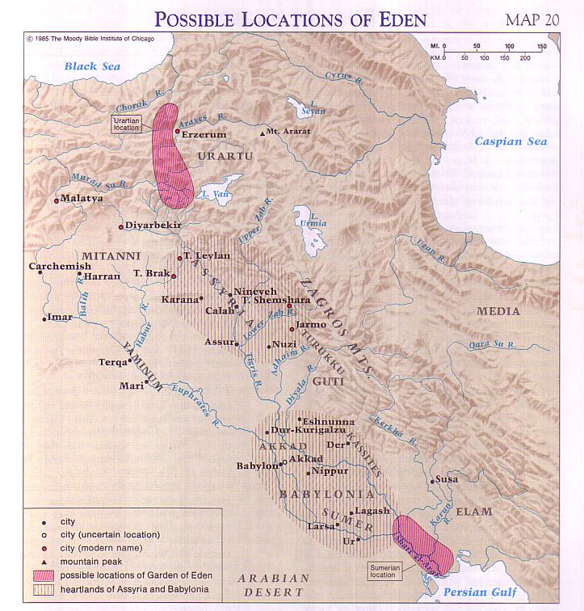
伊甸园的可能场所
Barry Beitzel, Moody Atlas of Bible Lands, 75
伊甸园
底格里斯河
幼发拉底河
基训 ?
(埃塞俄比亚)
比逊 ?
(沙特阿拉伯)
创世记 1-2

Slide 5
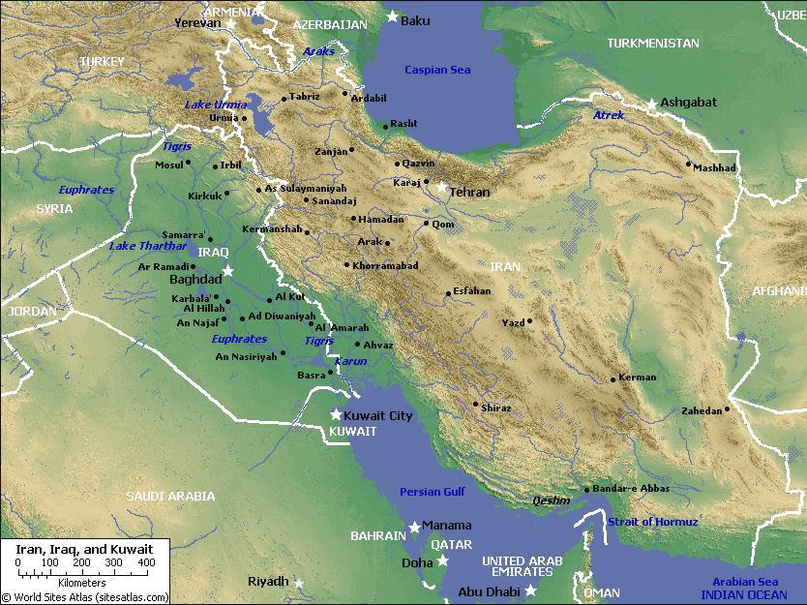
美索不达米亚
14-15
底格里斯河
亚述
幼发拉底河
巴比伦
波斯
卡尔迪亚王国
波斯湾

Slide 6

古代的近东
14-15
肥沃的月牙
伊拉克
以色列
埃及

Slide 7
7
创世记 12 章
1
耶和华对亚伯兰说：“你要离开本地 、本族、父家，到我指示你的地方去。
2
我必使你成为大国，赐福给你，使
你的名为大，你也必使别人得福。
亚伯拉罕
呼召
地－裔－福
3
给你祝福的，我必赐福给他；
咒诅你的，我必咒诅他；
地上的万族，
都必因你得福。
学生手册第19-24页
14
3

Slide 8
7
创世记 12 章
1
耶和华对亚伯兰说：“你要离开本地 、本族、父家，到我指示你的地方去。
土地
2
我必使你成为大国，赐福给你，使
你的名为大，你也必使别人得福。
亚伯拉罕
后裔
呼召
地－裔－福
3
给你祝福的，我必赐福给他；
咒诅你的，我必咒诅他；
地上的万族，
都必因你得福。
祝福
学生手册第19-24页
15
3

Slide 9

亚伯拉罕之约
(“呼召”)
创世记 12: 1-3
亚伯拉罕
土地
后裔
祝福
呼召
地－裔－福
12:1
12:2
12:3
“地-裔-福”
学生手册第19-24页
16
3

Slide 10
亚伯拉罕之约
(“呼召”)
创世记 12: 1-3
三个最重要的特点!
亚伯拉罕
土地
后裔
祝福
呼召
地－裔－福
• 真实的
• 永久的
• 无条件的
学生手册第19-24页
17
3

Slide 11
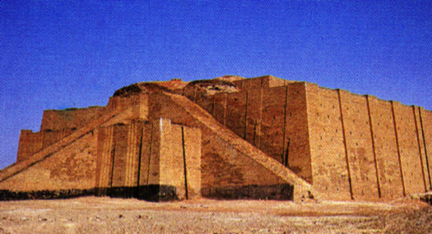
他们凭
信心
离去!
创 12:4
历史
舞台
地
尼(亚)
哈
加
迦
幼
巴
耶
尼
亚伯拉罕
死
呼召
地－裔－福
埃
加-巴
吾
西
波
红
学生手册第19-24页
18
2

Slide 12
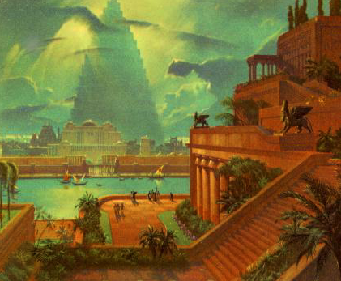
创 11:31
历史
舞台
地
尼(亚)
哈
加
迦
幼
巴
耶
尼
亚伯拉罕
死
呼召
地－裔－福
埃
加-巴
吾
巴比伦宏伟的城市
西
波
红
学生手册第19-24页
19

Slide 13
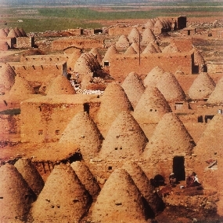
创 11:31-32
历史
舞台
地
尼(亚)
哈
父亲,
他拉,
死在哈兰
加
迦
幼
巴
耶
尼
亚伯拉罕
死
呼召
地－裔－福
埃
加-巴
吾
西
波
今日的哈兰(土耳其） “蜂巢”式的建筑
红
学生手册第19-24页
20
1

Slide 14
创 12:5
历史
舞台
地
尼(亚)
哈
加
迦
幼
巴
耶
尼
亚伯拉罕
死
呼召
地－裔－福
埃
加-巴
吾
西
波
红
学生手册第19-24页
21

Slide 15

历史
舞台
当亚伯拉罕进入应许之地...
已是 75岁...
他的妻子撒拉是65岁
但是...孩子是被应许的!
亚伯拉罕
呼召
地－裔－福
学生手册第19-24页
22
4

Slide 16

创 15:6
7
_{亚伯拉罕相信上帝的应许:}
_{土地，后裔，祝福!}
_{土地}
_{后裔}
_{祝福}
创世记 15:6！
神因亚伯兰的信
算他为义！
只是单纯的信！
亚伯拉罕
呼召
地－裔－福
学生手册第19-24页
23
3

Slide 17
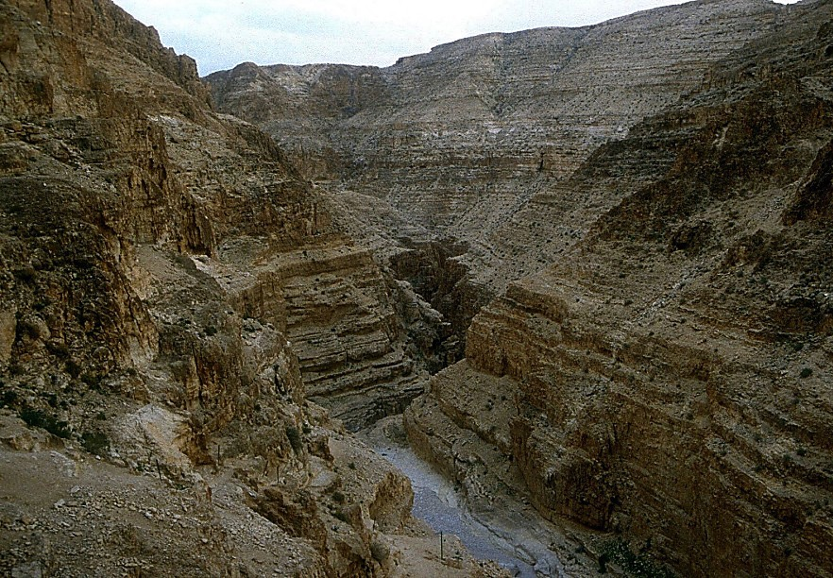

创 16:1-4
7
亚伯拉罕相信上帝!
然而：亚伯拉罕和撒拉开始失去耐心。
“亚伯拉罕…亲近夏甲!” (撒拉的使女)
亚伯拉罕
呼召
地－裔－福
学生手册第19-24页
24
3

Slide 18
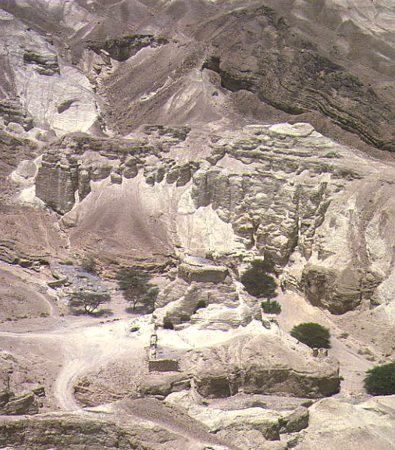
创 16:11-12；17：20-21
7
于是...亚伯拉罕通过夏甲生了一个儿子
取名叫“以实玛利”。
(以实玛利不是 所应许的孩子)
亚伯拉罕
呼召
地－裔－福
学生手册第19-24页
25
3

Slide 19
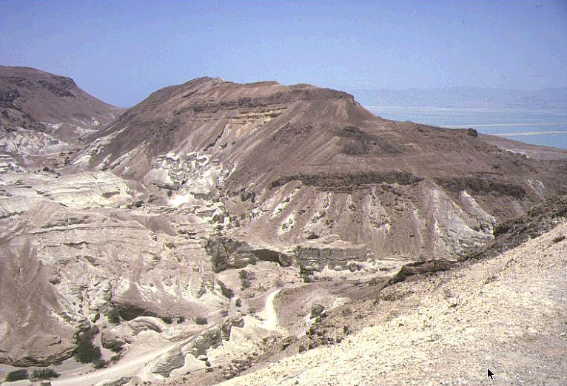
创 17:19
7
现在, 亚伯拉罕85岁 撒拉75岁了。
又一个15年之后...
亚伯拉罕确实由撒拉 而得一个儿子
取名“以撒”
亚伯拉罕
呼召
地－裔－福
学生手册第19-24页
26
4

Slide 20
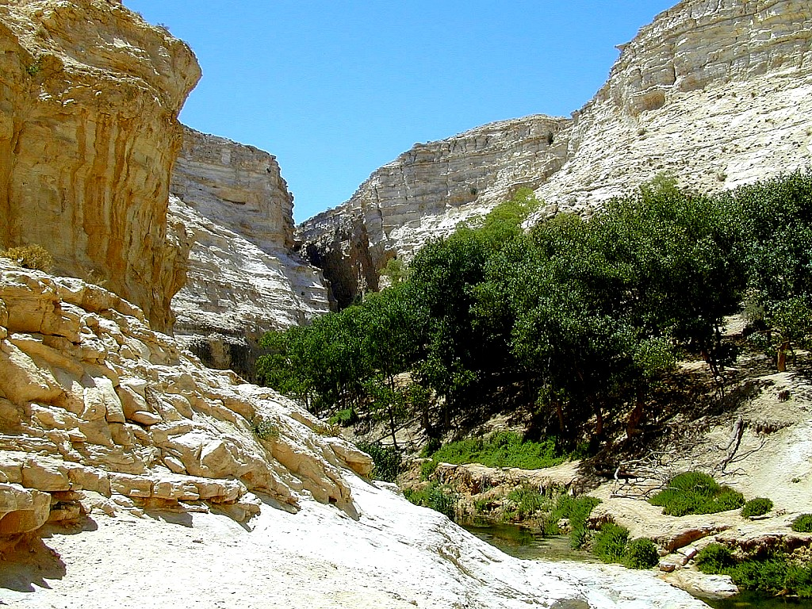
创 17:21
7
以撒的确是被期待已久 的儿子...
通过以撒 上帝对亚伯拉罕 的应许被传递 下去...
亚伯拉罕
呼召
地－裔－福
…通过以撒的家系!
学生手册第19-24页
27
2

Slide 21

创 17 章
7
亚伯拉罕
约主前2000年
ABRAHAM
呼召
亚约
土地－后裔－祝福
创12: 1-3
亚约摩书
以一以
亚伯拉罕
呼召
地－裔－福
以 - 以
以实玛利与以撒
学生手册第19-24页
28

Slide 22
7
亚伯拉罕
约主前2000年
ABRAHAM
The CALL
亚约
L - S - B
创12: 1-3
亚约摩书
以一以
亚伯拉罕
呼召
地－裔－福
以 - 以
阿拉伯人 来自以实玛利
犹太人
来自以撒
学生手册第19-24页
29
2

Slide 23
7
亚伯拉罕
约主前2000年
ABRAHAM
The CALL
亚约
L - S - B
创12: 1-3
亚约摩书
以一以
亚伯拉罕
呼召
地－裔－福
以 - 以
阿拉伯人 来自以实玛利
犹太人
来自以撒
学生手册第19-24页
30

Slide 24
创 22:2; 历下 3:1
7
哪个儿子?
“神说：“带着你的儿子，就是你所爱的独生子以撒，到摩利亚地去，在我所要指示你的一座山上，把他献为燔祭。” 创世记22:2
亚伯拉罕
呼召
地－裔－福
以 - 以
和合本研读本注释：“在希伯来的原文中，“以撒” 被 “你所爱的” 修饰，来强调：“你的儿子，就是你所爱的独生子以撒” “以撒”是唯一“应许的孩子”。
历下 3:1 作者指出圣殿山也是在这里(坐落在今天的金圆顶清真寺) 。
学生手册第19-24页
31
3

Slide 25
创 17:20-21
7
哪个儿子?
“至于以实玛利，我也应允你。看哪，我已经赐福给他；我必使他昌盛，子孙极其众多；他必生十二个族长；我也必使他成为大国。 但我的约是要和以撒坚立的。这以撒，就是明年这时候，撒拉要为你生的。” 创 17:20-21
亚伯拉罕
呼召
地－裔－福
以 - 以
但我的约是要和以撒坚立的
学生手册第19-24页
32
2

Slide 26
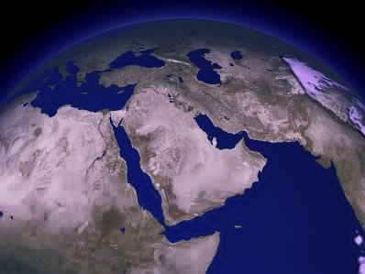
7
比较今天所被赋予的...
以撒
亚伯拉罕
呼召
地－裔－福
以 - 以
以实玛利
为什么差距这么大?
学生手册第19-24页
33
3

Slide 27
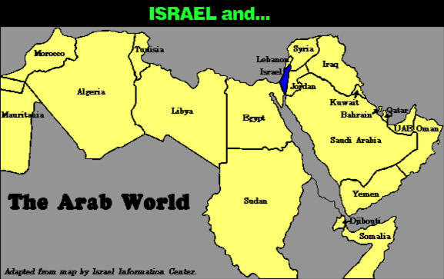
7
版图比较...
以色列与…
亚伯拉罕
呼召
地－裔－福
阿拉伯世界
以 - 以
学生手册第19-24页
34

Slide 28
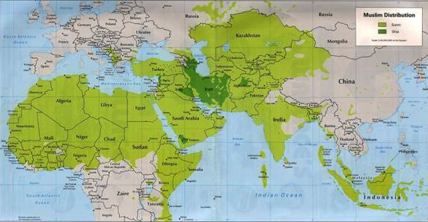
7
版图比较...
亚伯拉罕
呼召
地－裔－福
以 - 以
默罕默德 对 以撒!
学生手册第19-24页
35

Slide 29
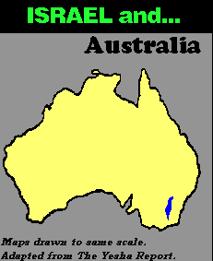
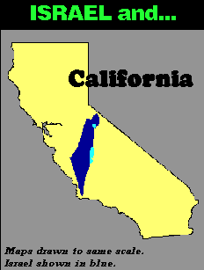
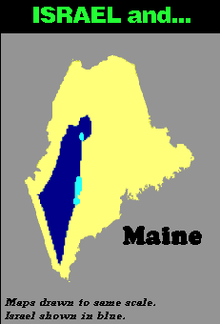
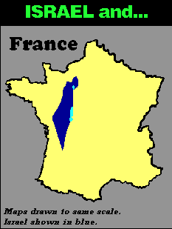
7
版图比较...
以色列与…
以色列与…
以色列与…
澳州
以色列与…
加利福 尼亚
法国
地图比例相同, 蓝色处指以色列。
缅因州
地图比例相同, 蓝色处指以色列。
地图比例相同, 蓝色处指以色列。
地图比例相同, 蓝色处指以色列。
学生手册第19-24页
36
3

Slide 30
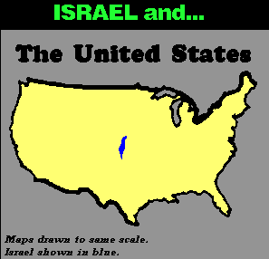
7
以色列与…
美国
亚伯拉罕
呼召
地－裔－福
以 - 以
这看来公平吗?
学生手册第19-24页
37

Slide 31
7
“…以实玛利的后代与以色列民相比似乎被赋予更多的土地,最终也有更多的财产。这是历史的事实, 而且现今他们还拥有巨额的石油财富。属灵上的拯救，对以实玛利人也一直是开放的。
亚伯拉罕
呼召
地－裔－福
以 - 以
海林塞（Hal Lindsay）2002最新著作 《永恒仇恨: 圣战根源》 第65页
学生手册第19-24页
38

Slide 32
7
“…以实玛利的后代与以色列民相比似乎被赋予更多的土地,最终也有更多的财产。这是历史的事实, 而且现今他们还拥有巨额的石油财富。属灵上的拯救，对以实玛利人也一直是开放的。
“但是上帝的约, 也就是关乎属灵的计划, 却是给了以撒和他的后裔。以撒从上帝得到的物质上的祝福也效力于上帝对整个民族在属灵上的呼召。” [强调]
亚伯拉罕
呼召
地－裔－福
以 - 以
海林塞（Hal Lindsay）2002最新著作 永恒仇恨: 圣战根源》 第65页
学生手册第19-24页
39

Slide 33
地中海
黎巴嫩
以 撒 的 后 代
叙利亞
海法
加利利海
伊拉克
拿撒勒
近期比亚
约旦
特拉维夫雅法
安曼
耶路撒冷
耶利哥
迦萨
希伯伦
死海
别是巴
以色列
以 实 玛 利 后 代
埃及
沙特阿拉伯
埃拉特
以实玛利与以撒在今日的以色列
阿卡巴湾
阿卡巴
学生手册第19-24页
40
2

Slide 34
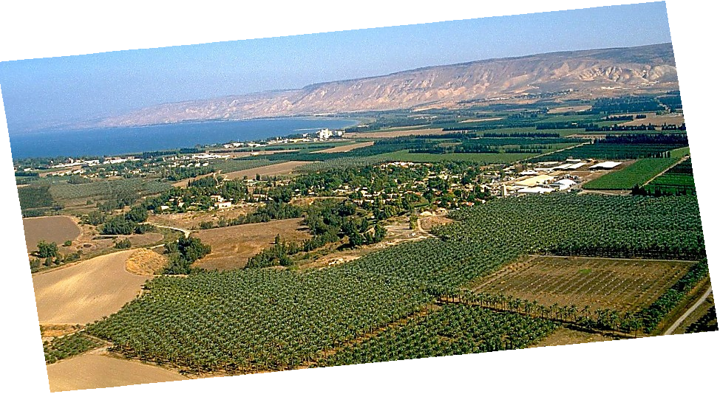
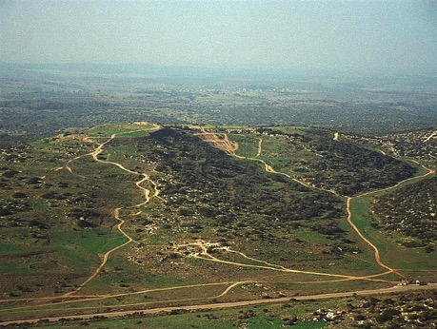
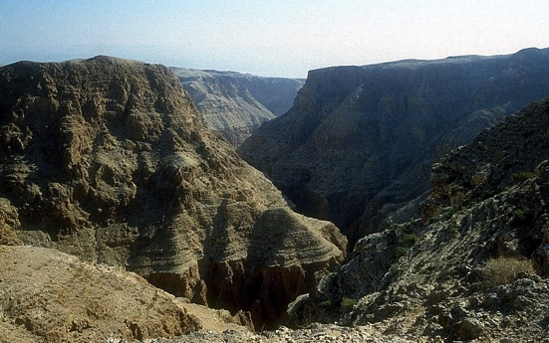
创 13:10-11； 书 17：16
亚伯拉罕应许的一部分…
迦南的绮丽之美…亚伯拉罕所得的祖先继承之地
以色列的约旦河
学生手册 19-24 页
41
1
© 2004 TBBMI
8.0.03b.

Slide 35


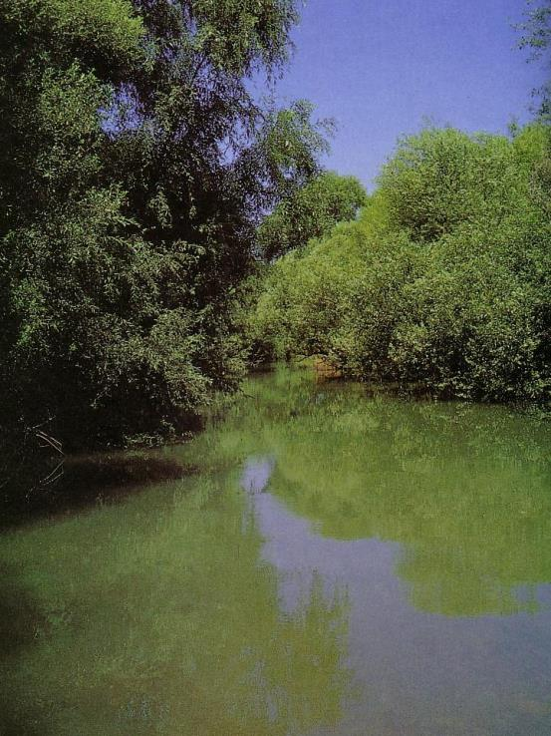
以色列河流域
rANKi n.m. 里拉琴 – 古代拔弦乐器，琴弦固定在U行框架内，常被用于弹奏圣乐 (B4604)
tr,N<ßKi
旧约: 基尼烈湖
新约: 加利利海
105 公里 (65里)
大海
215 公里 (135 里)
约旦河
盐海
纳哈色尼, 约旦河的源头

Slide 36
以色列的山
20
黑门山
迦密山
他泊山
基利波山
橄榄山
尼波山
何烈山

Slide 37
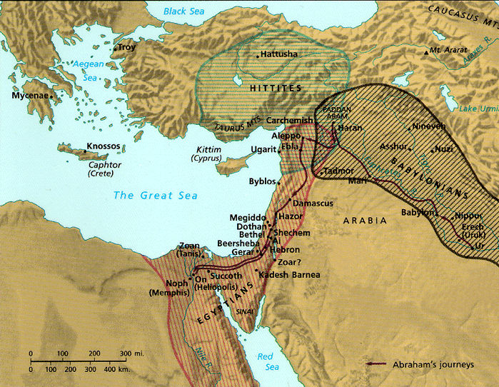
以色列战略上的位置
耶和华让您做什么战略上的位置?
想一想

Slide 38

从但到别是巴
但
36
别是巴

Slide 39
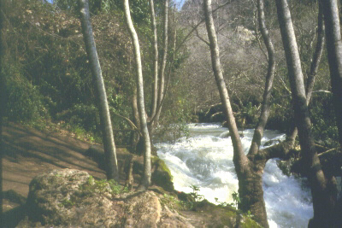
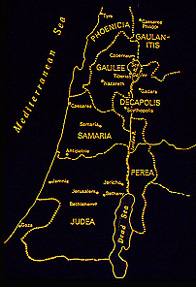
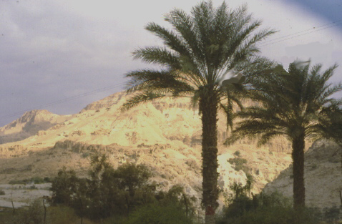
以色列的边境
约书亚记 3:1-12:24
…从但(北部)...
约书亚记
耶利哥
陆地分开了
…从别是巴(南边) ...
Handbook pg. 29-31
43

Slide 40
以色列的区域 (旧约)
18
巴珊
加利利
以色列
基
基列
亚
亚扪
犹大
摩押
摩
以东
以

Slide 41
佩特拉

Slide 42


地理背景
444
598d
雅各
以色列
以扫
以东

Slide 43
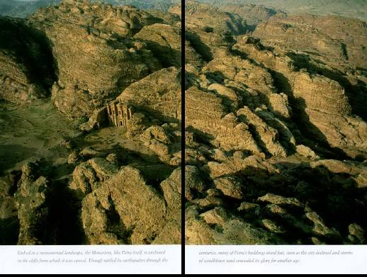
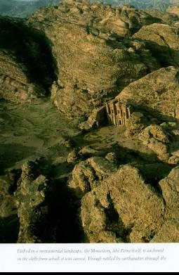
想像居住在这样的地理环境!

Slide 44
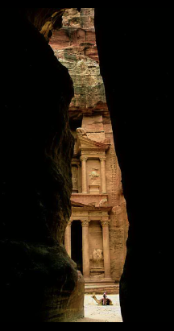
谁居住在佩特拉?
何利人 (创 14:6):
1850之前 (“西珥山”)
以东人 (摩 1:12):
主前 1850-552 (“Sela” Heb. “石头”)
纳巴泰人(不在圣经里)
主前 552- 主后 106 (“Petra” Gr. “石头”)
罗马人 (新约之后)
Post-AD 106 (“Hadriana”)

Slide 45
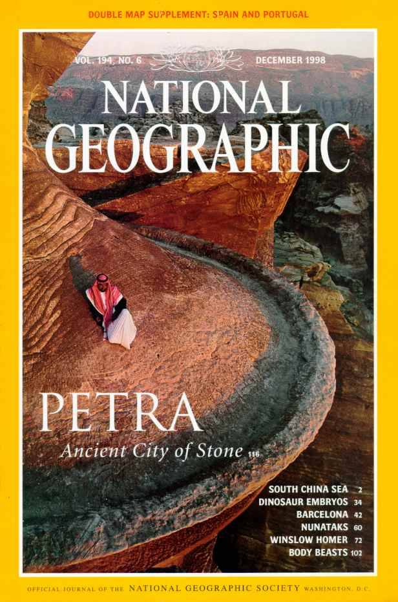
国家地理有几篇文章提到 Petra这地方从 1907年到现在
Here’s Dec. 1998

Slide 46


Petra Article Front Page
佩特拉

Slide 47
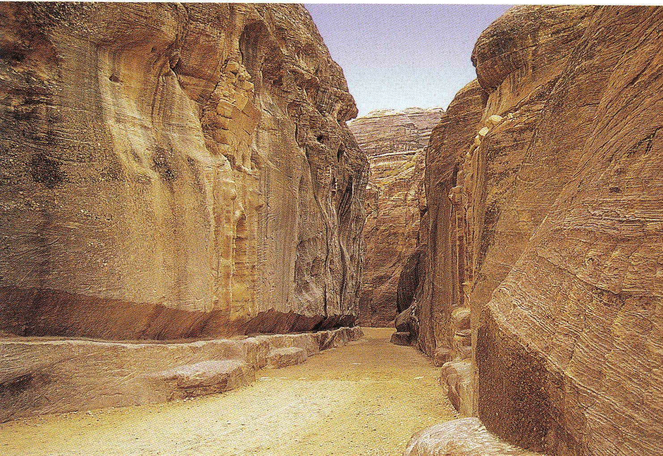
The Siq （窄洞出口）
(pronounced "seek")
OTS 598c
佩特拉的唯一入口
水道

Slide 48
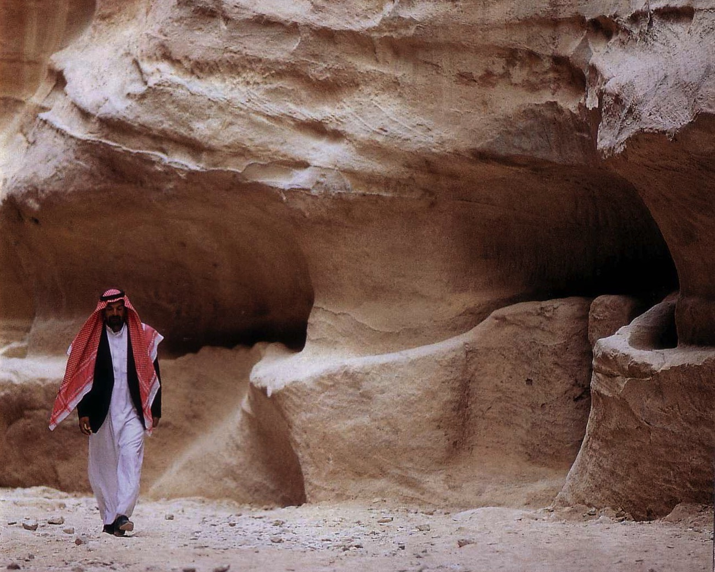
水道被埋了几百年

Slide 49
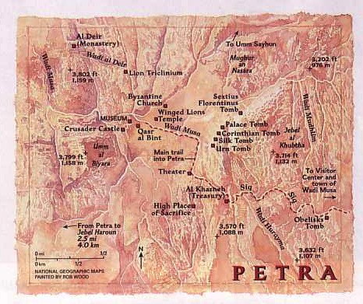
Petra Map
佩特拉

Slide 50
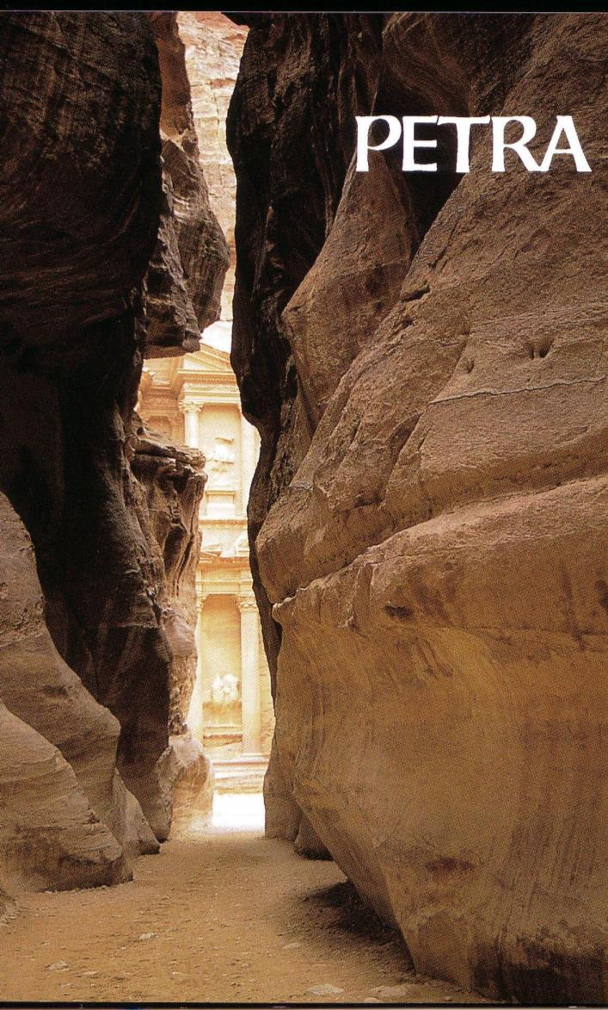
窄洞的出口
598b
佩特拉

Slide 51
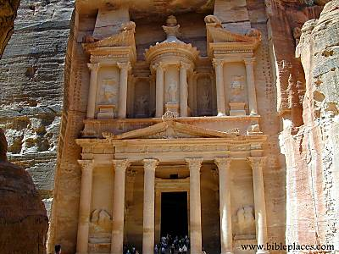
国库
598b

Slide 52
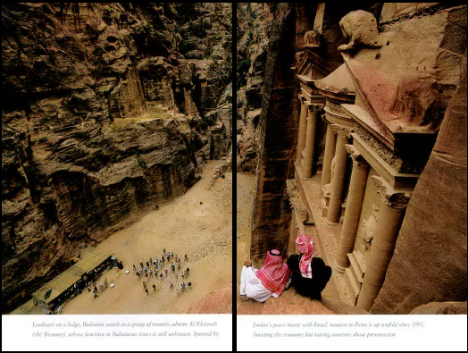
从国库往下看

Slide 53
Petra Map
佩特拉

Slide 54
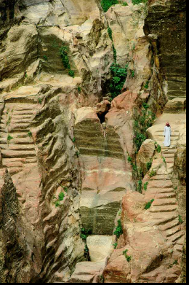
纳巴泰人（Nabataean） 的工程师聪明地收集每年仅6寸的雨水。

Slide 55
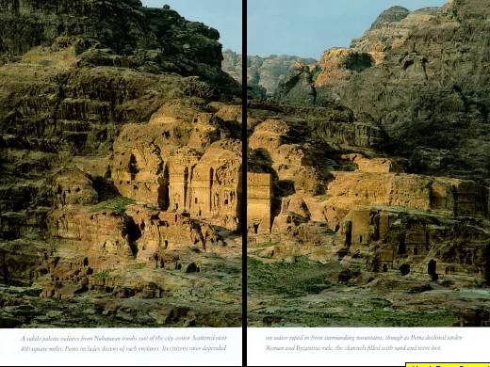
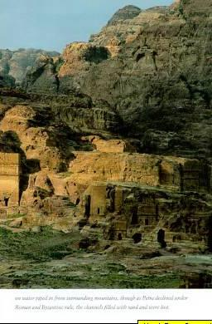
纳巴泰市区中心东面的坟墓

Slide 56
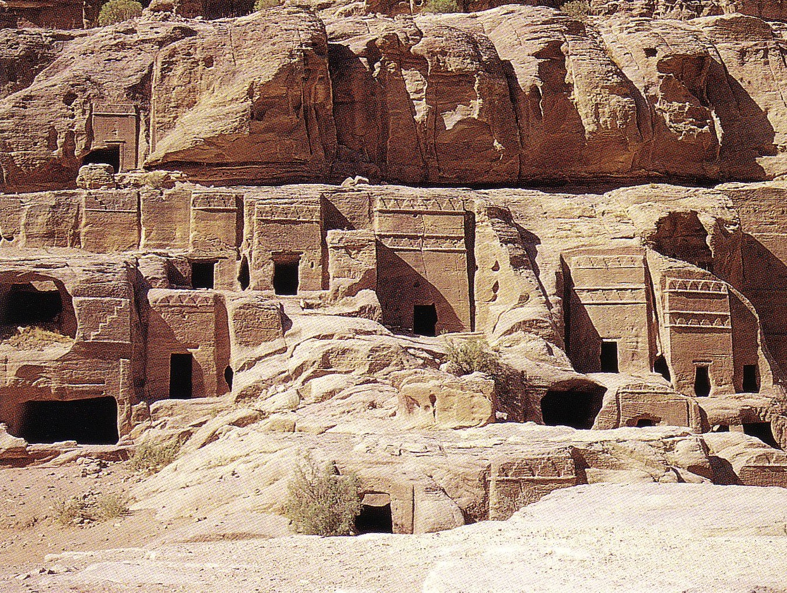
“你心中的傲气欺骗了你；
你这住在岩石的隐密处，居所在高处的啊！
你心里说：“谁能把我拉下地呢？‘” (俄巴底亚 3)
598c
Notes:
The LORD describes Edom's destruction aided by deceptive allies and involving a humiliating slaughter and plundering (1b-9). Note the Fulfillment: The Nabateans around 500 BC were invited to an Edomite banquet but deceived, slaughtered and plundered the Edomites.
God describes Edomite destruction by the nations as being brought low in humiliation from arrogant dwellings high in the rocks and as a fallen eagle (1b-4).

Slide 57
Petra Map
佩特拉

Slide 58
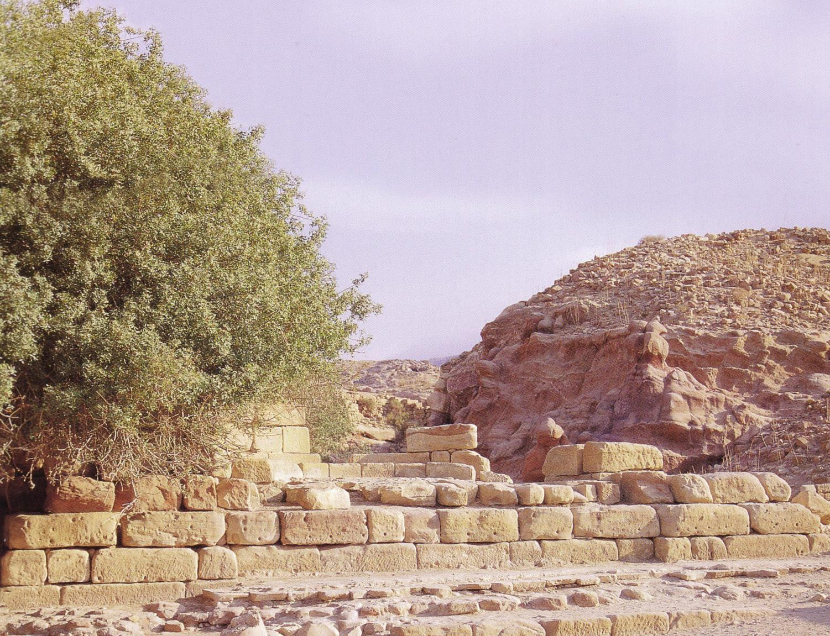
宁芙（Nymphaeum)

Slide 59
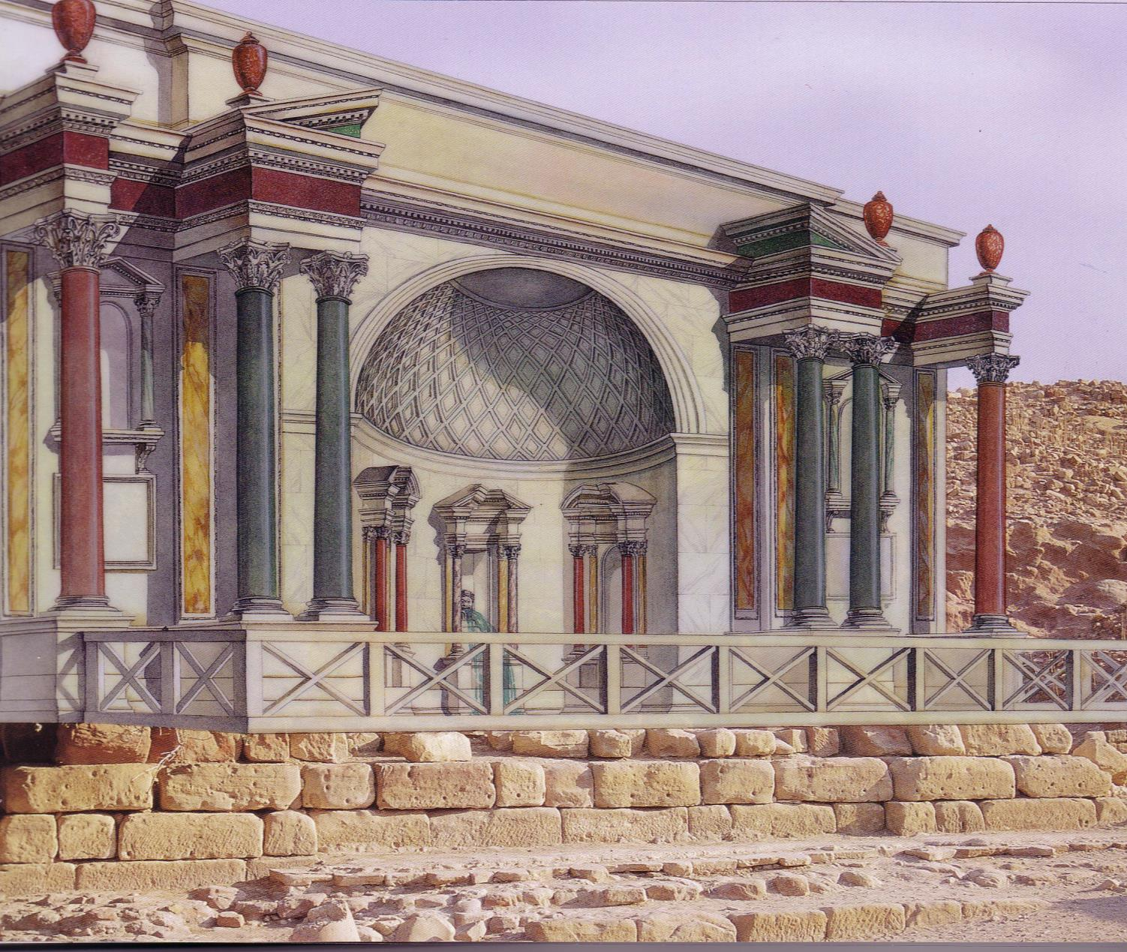
宁芙原貌

Slide 60
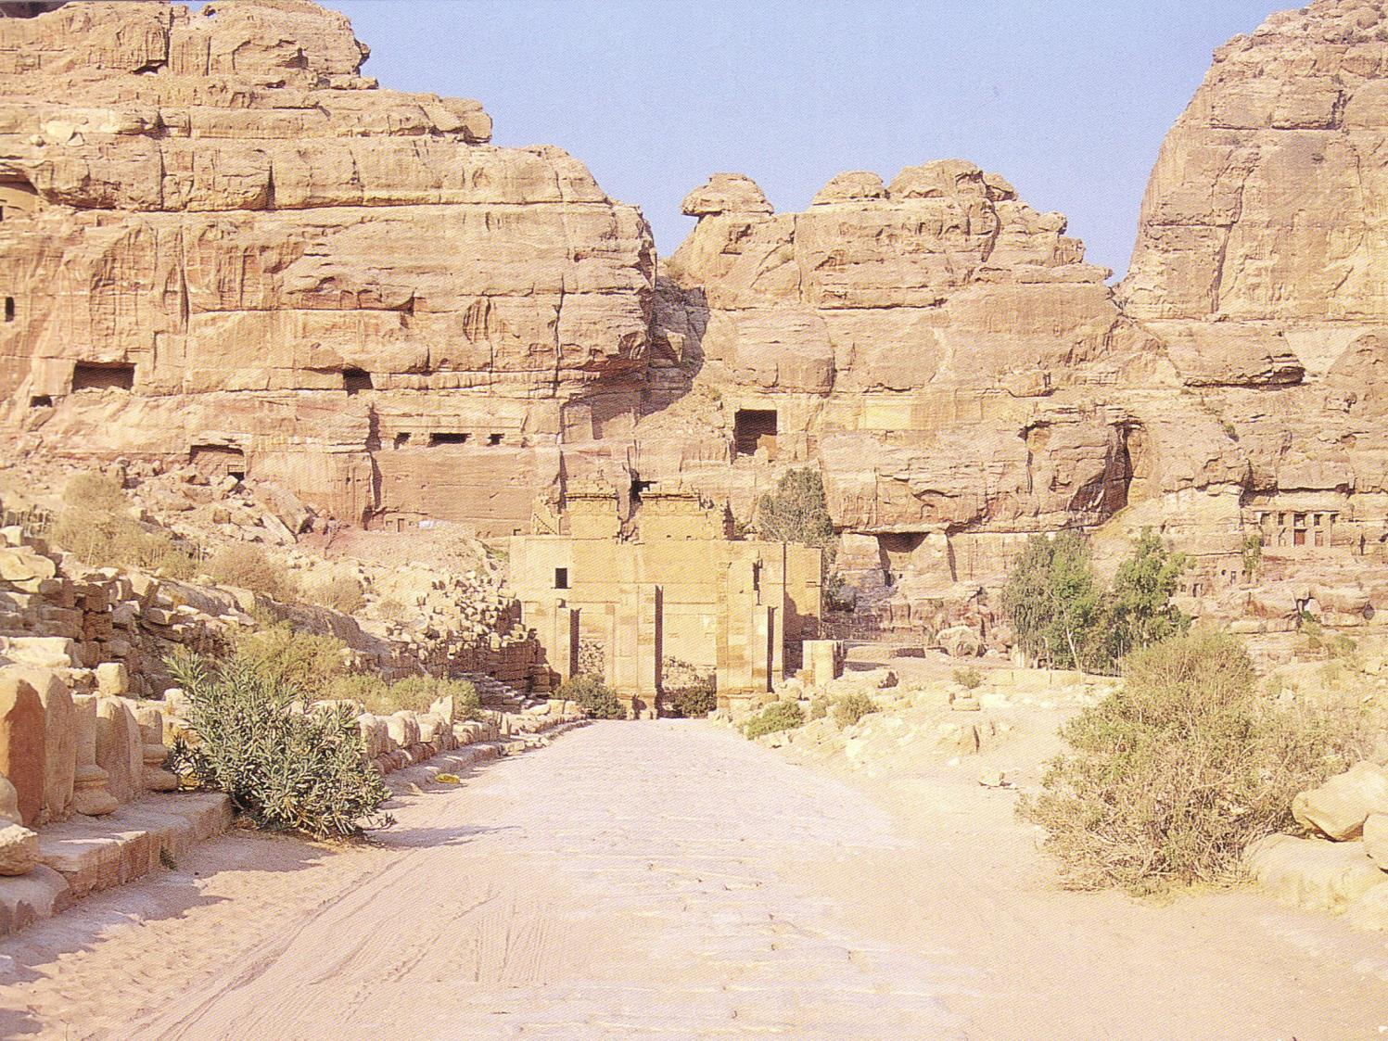
柱状建筑物旧址
598c

Slide 61
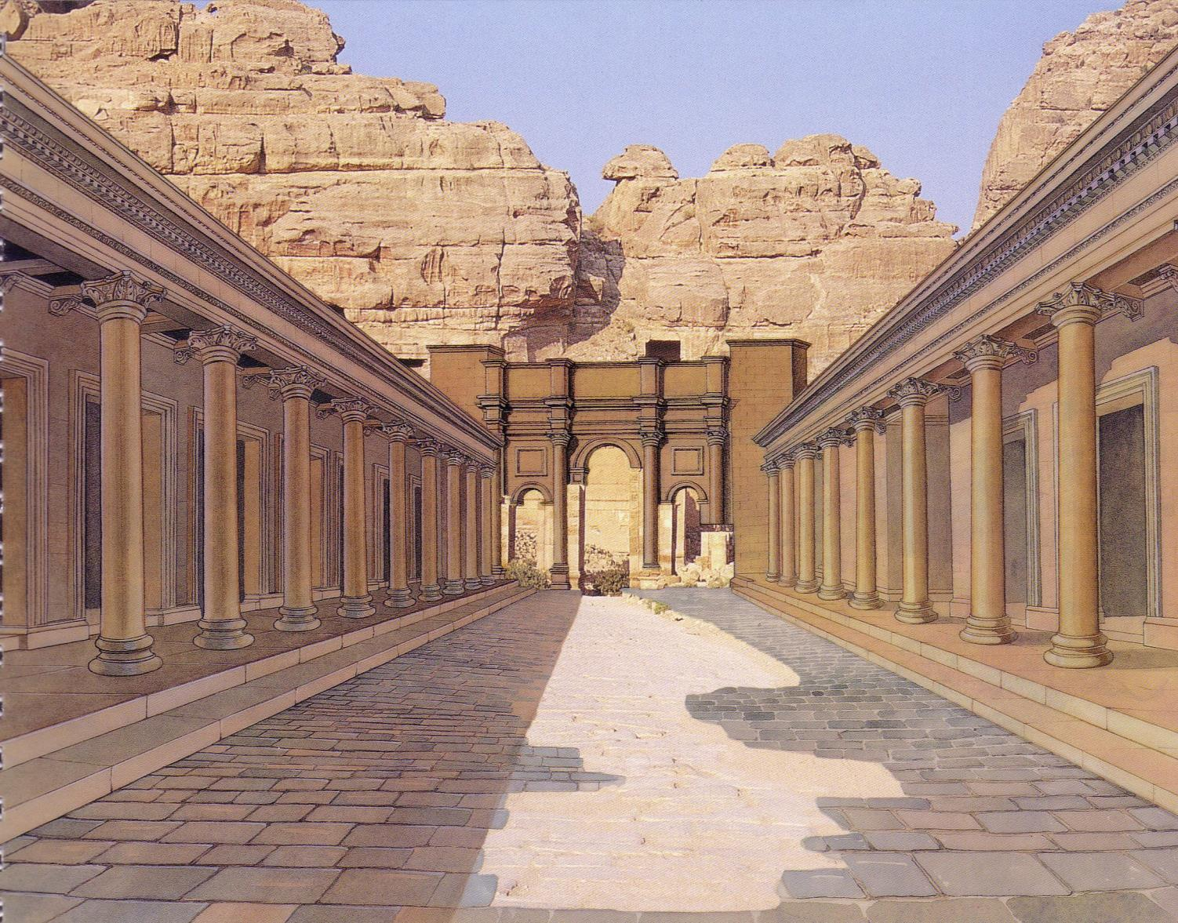
柱状建筑物完成构图
598c

Slide 62
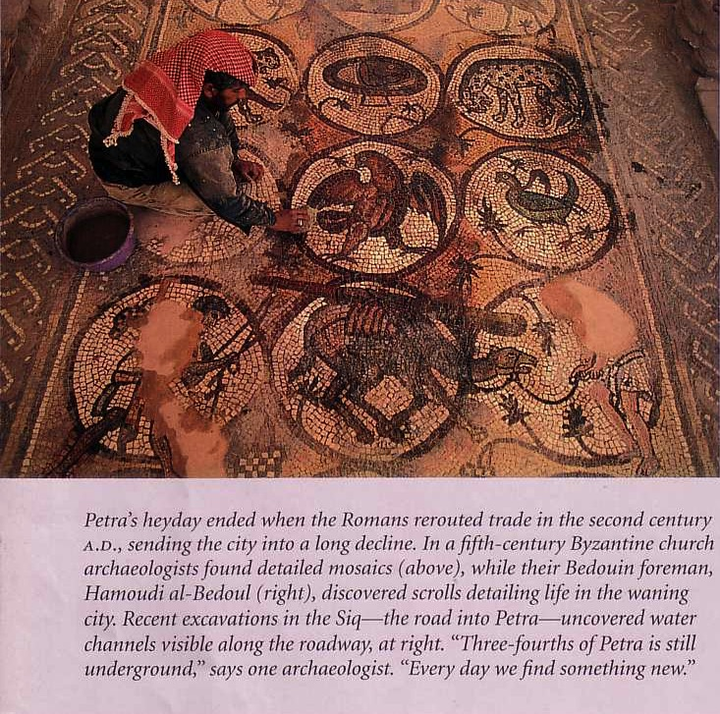
拜占庭教会的磨石 (五世纪)

Slide 63

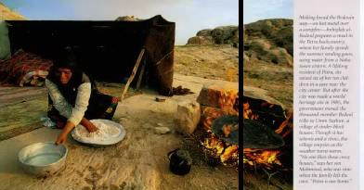
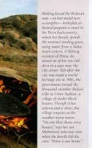
制作面包的贝都因人仍住在佩特拉

Slide 64
埃及 到美索不达米亚贸易

Slide 65
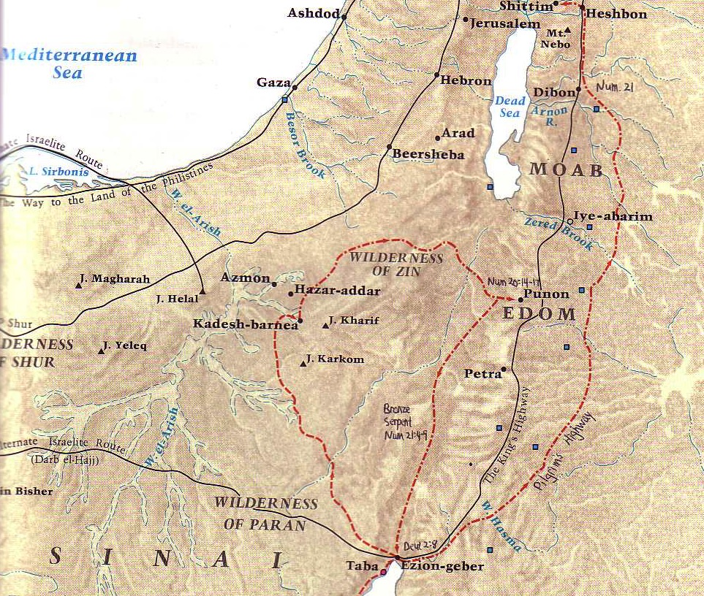
国王的
高速公路
54
佩特拉
Barry Beitzel,
Moody Atlas of Bible Lands, 87

Slide 66
香料贸易
佩特拉

Slide 67
Black

Slide 68


圣经地理链接地址 BibleStudyDownloads.org
免费获得该讲解!
圣经学习下载
Notes:
Bible Geography (bg)

